Slide 1


BRIEFING
COMUNICAÇÃO E CONTEÚDO
Squad Boas-vindas

Slide 2

Olá, Representante da Beleza *[NOME]*!
*A Avon*
Sabemos que você é apaixonada pela Avon, e por isso trouxemos algumas informações que você pode sair contando para seus clientes, amigos, familiares, para todo mundo.
[VÍDEO APRESENTANDO AVON]
#VemDeAvon https://www.youtube.com/watch?v=bUIgCEFel7c]
Colocar algumas curiosidades sobre a Avon, por exemplo: ano/onde começou, quem fundou, onde ela está presente, quando entrou no grupo Natura &Co, contra testes em animais (...)
*Instituto Avon*
Introdução breve sobre o Instituto Avon, que tem atenção ao câncer de mama e enfrentamento às violências contra as meninas e mulheres.
[COLOCAR OS CANAIS DE APOIO]
Para Todas
Ângela - assistente virtual que oferece apoio a mulheres em situação de violência (11) 94494 2415; Ligue câncer – Canal de apoio às pacientes e aos familiares 0800 773 1666
Exclusivo da Rede Avon
Central de Apoio Social – assistência social, telemedicina e atendimento
psicológico 0800 940 3909
[VÍDEO ACREDITE NO PODER DAS MULHERES]
https://www.youtube.com/watch?v=5XLXsndrVP8
Incluir CTA para as redes sociais o Instituto Avon
[SAIBA MAIS CLICANDO AQUI link do NOVA onde falamos mais sobre Instituto Avon]
*Aliança*
Breve descrição sobre o Aliança e quais os ganhos
que ela pode ter indicando uma Nova Representante.
“Nesta Rede de união, novas Estrelas já chegam para brilhar”
Fazer link do Aliança com MMA (exemplo: participando do Aliança você ganha pontos para trocar por produtos incríveis no MMA)
*MMA*
Incluir breve descrição sobre MMA, falar quando/como ela começa participar.
[SAIBA MAIS CLICANDO AQUI link do NOVA onde falamos mais sobre MMA]
D
LOA 0
Título: História da Avon + Instituto Avon
+ Aliança + MMA
E-mail
SMS
Outro:
Formato:
WhatsApp
Push
Público-alvo:
REP
GDR
EMP
GV
Objetivo:
Hora de fazer a Representante da Beleza se encantar ainda mais com a Avon, mostrar que ela faz parte da história de uma empresa que tem um grande impacto socioambiental. Esta peça é uma das principais de toda a régua, pois aqui vamos reforçar valores, história e compromisso que a marca tem e ela pode se identificar e querer ter ainda mais perto.
Pontos de atenção:
Textos breves e despertando a curiosidade da Representante para conhecer mais sobre cada um dos tópicos que foram apresentados, incluindo um CTA para as páginas em que falamos com mais detalhes sobre cada um deles.

Slide 3
Olá, Representante da Beleza *[NOME]*!
“A Avon cuida do seu negócio, de você e da sua família”
Representante da Beleza além de lucros, você merece benefícios.
*Conhecimento e Desenvolvimento*
Garanta descontos exclusivos em instituições de ensino de renome em todo o país. Você e seus dependentes podem fazer cursos livres, de idiomas e até de ensino superior.
[CONFIRA O VÍDEO CLICANDO AQUI https://www.youtube.com/watch?v=kA-B5lmSvoM&t=2s]
*Mais qualidade de vida*
Serviços de saúde na rede credenciada em todo o Brasil. Preços acessíveis em medicamentos, exames, planos odontológicos e consultas médicas para toda família.
[CONFIRA O VÍDEO CLICANDO AQUI https://www.youtube.com/watch?v=uOuNlnL4224]
*Conexões e Serviços Digitais*
Conheça o pilar de conexão e serviços digitais e fique ainda mais conectada com nossos parceiros exclusivos.
[CONFIRA O VÍDEO CLICANDO AQUI https://www.youtube.com/watch?v=8Ng5RbN-Abc&t=1s]
O que estão dizendo sobre os Benefícios da Avon [INCLUIR UMAS 3 CITAÇÕES]
Nome da pessoa | Representante da Beleza
“O que ela fala sobre os benefícios da Avon”
Saiba como aproveitar ainda mais nossos Beneficios
[ACESSE AQUI link para FAQ: https://static1.br.avon.com/img-banner/fixo/main/beneficios/arquivos/FAQ-Beneficios.pdf]
E
LOA 0
Título: Benefícios
E-mail
SMS
Outro:
Formato:
WhatsApp
Push
Público-alvo:
REP
GDR
EMP
GV
Objetivo:
Hora de apresentar os benefícios que a Representante adquiri quando começa a vender produtos Avon.
Pontos de atenção:
Trazer os benefícios em bullets com descrição breve e CTA para ver o vídeo explicando um pouco mais sobre os 3 segmentos dentro dos Benefícios.

Slide 4
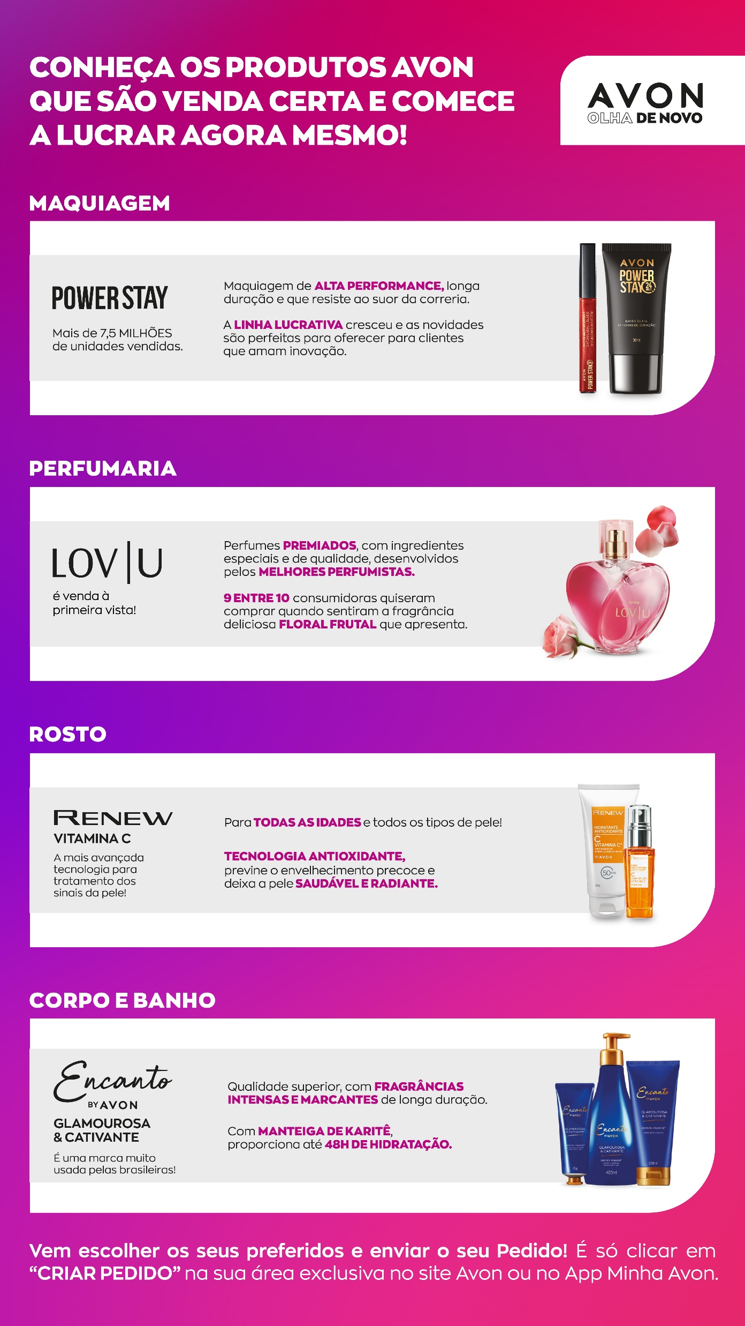
AJUSTES
Transformar esse MEME
em e-mail marketing
G
LOA 0
Título: Campeões de Vendas
E-mail
SMS
Outro:
Formato:
WhatsApp
Push
Público-alvo:
REP
GDR
EMP
GV
Objetivo:
Mostrar para Representante da Beleza quais são produtos Campeões de Vendas e mostrando para ela que são ótimas opções para oferecer aos seus clientes, garantindo suas vendas e seu lucratividade nas Campanhas.
Pontos de atenção:
Vamos dividir por CATEGORIAS apresentando em cada umas delas qual a linha de maior destaque. POWERSTAY (Maquiagem), LOV|U (Perfumaria), Masculino (Validar com Categoria qual Masculino), Renew (Rosto), Encanto (Corpo e Banho).

